Slide 1
Pythonで体験するベイズ推論
3.2~3.4
秋山研 B4 多治見 隆志

Slide 2
その前に…
jupyterlabのススメ

Slide 3
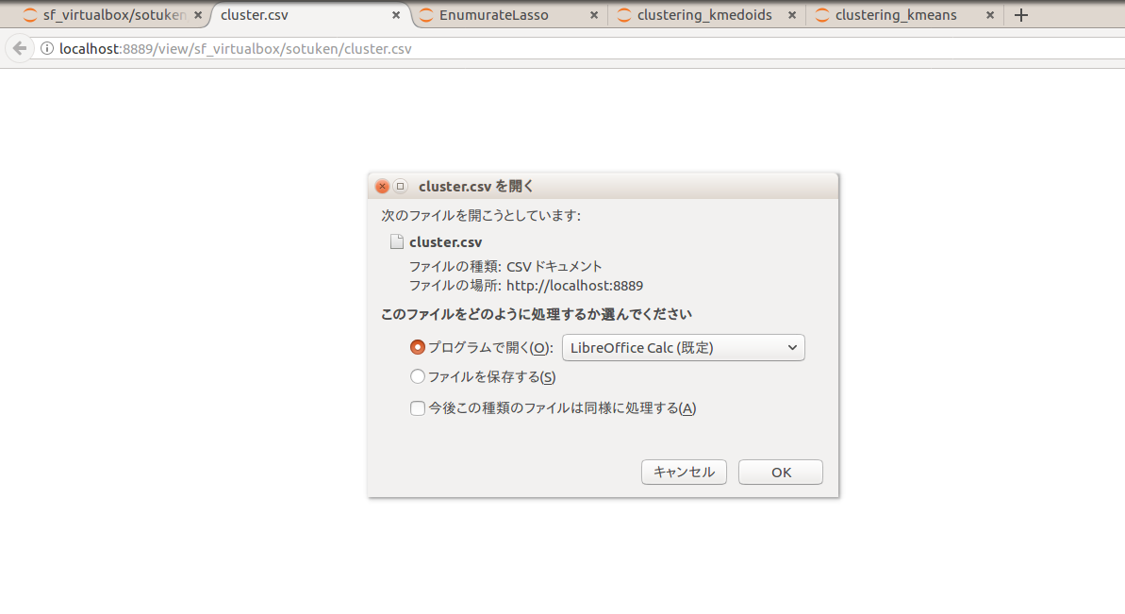
jupyter notebookを使うと…
ブラウザのタブがめっちゃ増える…
.csvがjupyterで開けない…
便利だけど細かい所で不便な感じ…

Slide 4
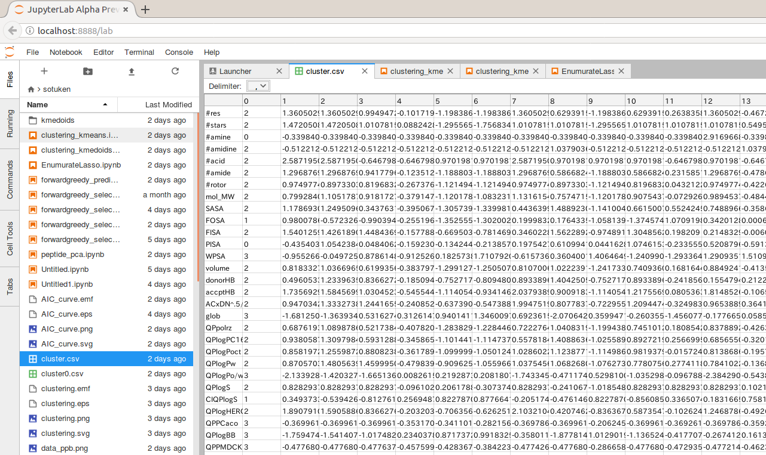
jupyter labなら！
１つのタブで！
複数のコードを編集！
簡単にコードを 開ける！
.csvの中身も見れる！

Slide 5
インストールもたった３手順！
pip install jupyterlab
jupyter serverextension enable --py jupyterlab --sys-prefix
(2.は１行，何してるかよく分かってない)
jupyter lab （起動）

Slide 6

快適なjupyterlabライフを！
というわけで本題を始めます

Slide 7
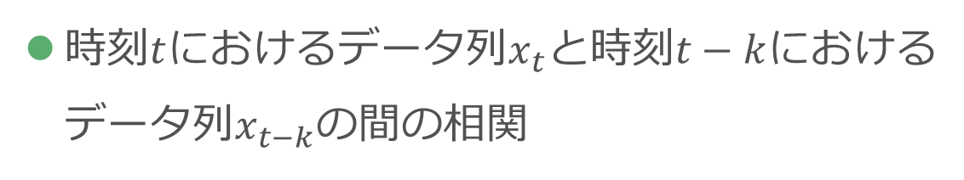

自己相関
自己相関$R(t, k)$は以下のように定義される
$$R\left(t,k\right)=Corr(x_{t},x_{t−k})$$
$$Corr\left(X,Y \right)=\frac{σ_{XY}}{σ_{X}σ_{Y}}$$
時刻$t$におけるデータ列$x_{t}と時刻t−k$における データ列$x_{t−k}$の間の相関

Slide 8
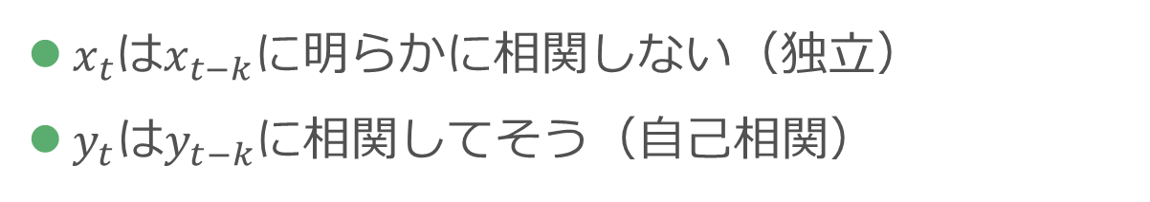
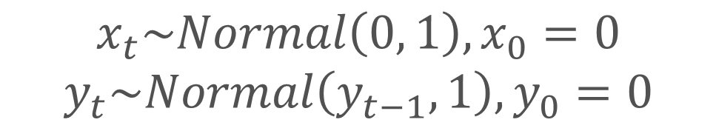
Example
以下の二つのデータ列について考える
$$x_{t}\sim Normal\left(0, 1\right),x_{0}=0$$
$$y_{t}\sim Normal\left(y_{t−1}, 1\right), y_{0}=0$$
$x_{t}$は$x_{t−k}$に明らかに相関しない（独立）
$y_{t}$は$y_{t−k}$に相関してそう（自己相関）

Slide 9
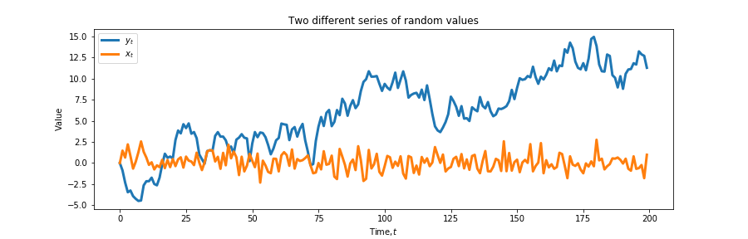
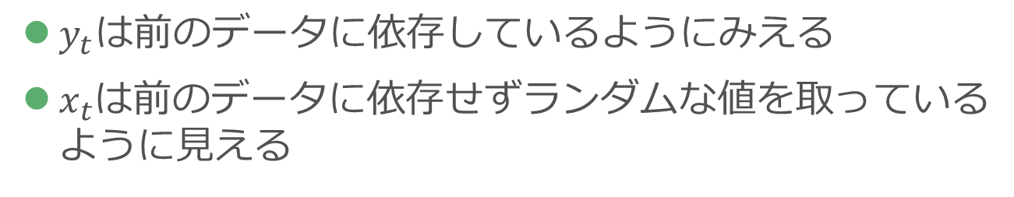
Example
$y_{t}$は前のデータに依存しているようにみえる
$x_{t}$は前のデータに依存せずランダムな値を取っているように見える

Slide 10
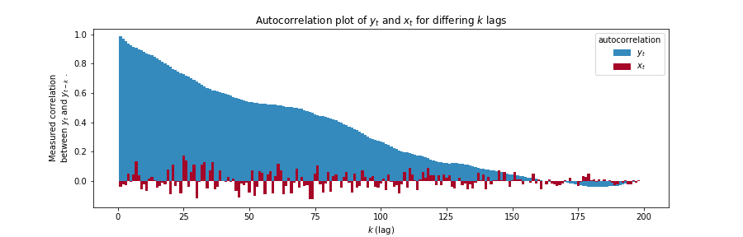
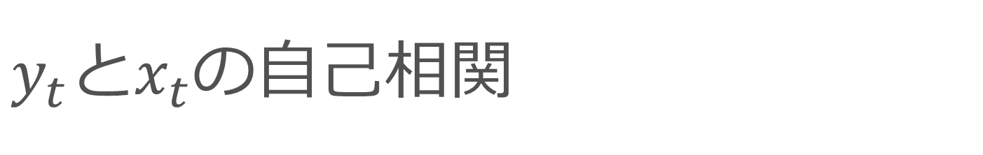
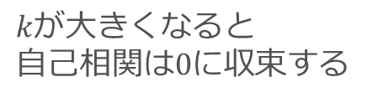
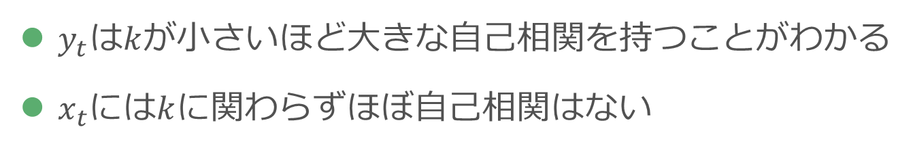
$y_{t}とx_{t}$の自己相関
$$kが大きくなると$$
$$自己相関は0に収束する$$
$y_{t}$は$k$が小さいほど大きな自己相関を持つことがわかる
$x_{t}$には$k$に関わらずほぼ自己相関はない

Slide 11
MCMCの収束
MCMCアルゴリズムの性質上得られるサンプルは 自己相関を持つ
後処理のアルゴリズムはサンプルに自己相関がない ことを仮定している
自己相関を避けるために間引き処理を行う

Slide 12








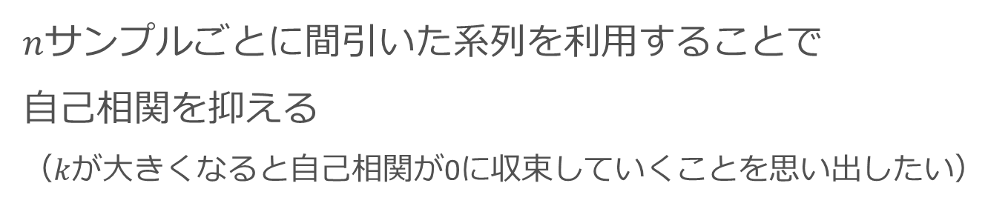
間引き処理 (thinning)
$n$サンプルごとに間引いた系列を利用することで 自己相関を抑える
（$k$が大きくなると自己相関が0に収束していくことを思い出したい）
$$x_{t}$$
$$x_{t+1}$$
$$x_{t+2}$$
$$x_{t+3}$$
$$x_{t+4}$$
$$x_{t+5}$$
$$x_{t+6}$$
…
$n=3$のときの例

Slide 13
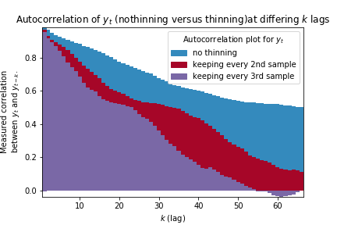
間引き処理の結果
間引きを行うことで自己相関の収束が早くなる

Slide 14

可視化ツール
pymcでは以下のものを可視化できる
ヒストグラム
自己相関
軌跡
mcplot(hogehoge) plt.show()

Slide 15
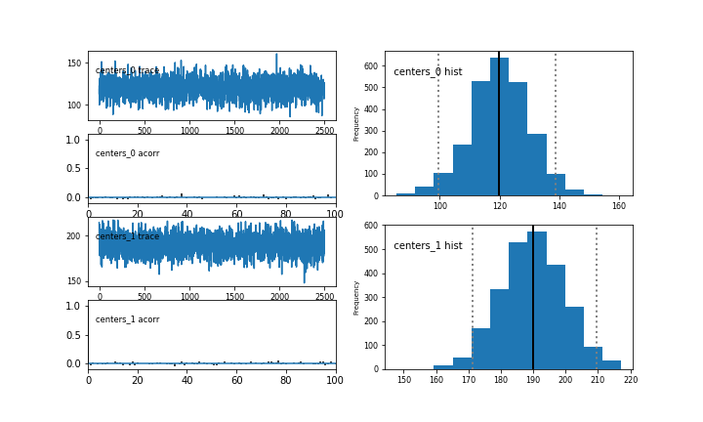
可視化の例
事後分布の 95%信用区間
これを用いて様々なことが わかる
軌跡から収束を見る
ヒストグラムから妥当な 事後分布か見る
自己相関を見る
事後分布の平均

Slide 16
MCMCの収束判定 教科書に載ってないおまけ
Raftery and Lewisの診断
Gelman-Rubin統計量
Gewekeの診断
†目で見る†とか信用できねえ！ って人はこちらでどうぞ

Slide 17
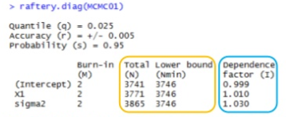
Raftery and Lewisの診断
分位点を使った診断
一定数以上のMCMC連鎖が必要 (Lower Bound)
正の相関があると連鎖の必要数が増える
Dependenceが自己相関の指標
5より大きいと自己相関が強い

Slide 18
Gelman-Rubin統計量
２つ以上の連鎖が必要
連鎖同士の平均量と個々の連鎖の値を比較
統計量が１に近ければ収束しているとみなす

Slide 19

Gewekeの診断
連鎖内で適当な分位点同士の差の検定を行う
なんかいっぱいあったけどよくわかんねー

Slide 20
MCMCの†コツ†

Slide 21

良い初期値から始める
悪い初期値を用いると収束しない
とりあえず困ったらMAP推定値を使おう
今日もMCMCが収束しない…

Slide 22
事前分布の選び方
事前分布が悪いと収束しないことがある
ー パラメータが真の値に対して確率が全く割り当てられて いない事前分布を用いた場合、事後確率は０になる
収束が悪かったり、サンプルが密集している 場合は事前分布を選び直したほうがよい

Slide 23

今回のまとめ
MCMCサンプリングは自己相関が起こるので間引き処理をしよう
可視化することで簡単に収束を確認しよう
事前分布や初期値は気をつけて選ぼう

